Slide 1
Тема: Проектирование базы данных для управления космической станцией "Мир"
Цель: Создание информационной системы для учета экипажа, экспериментов, модулей и грузовых миссий.
Автор: Путников Дмитрий Васильевич

Slide 2
Содержание
Введение – Актуальность и задачи проекта.
Объекты и атрибуты – Основные сущности БД.
Связи между объектами – Ключевые отношения.
Диаграмма прецедентов – UML-схема пользователей.
Требования к системе – Функциональные и нефункциональные.
Этапы реализации – План разработки.

Slide 3
Введение
Проблема:
Ручной учет данных о станции неэффективен.
Необходима автоматизация управления экипажем, экспериментами и логистикой.
Решение:
Реляционная БД с модульной структурой.
Интуитивный интерфейс для разных групп пользователей.

Slide 4
Объекты и атрибуты
Администратор- Обеспечивает функционирование информационной инфраструктуры, следит за безопасностью и надежностью используемых технологий.
Атрибуты:
Управление доступом
Настройка системы
Космонавт- Непосредственно участвует в реализации научной программы и обеспечении безопасности во время полёта.
Атрибуты:
Просмотр расписания
Отчёт о работе

Slide 5
Объекты и атрибуты
Инженер- Осуществляет контроль и управление космическим кораблем, поддерживает связь с космонавтами, обеспечивает техническую поддержку.
Атрибуты:
Мониторинг станции
Ремонтные работы
Ученые- Проводит научные исследования, разрабатывает эксперименты, исследует полученные данные и формулирует выводы.
Атрибуты:
Ввод данных
Анализ результатов
Логист- Организует доставку необходимых ресурсов и контролирует их распределение среди членов команды.
Атрибуты:
Планирование миссий
Учёт грузов

Slide 6
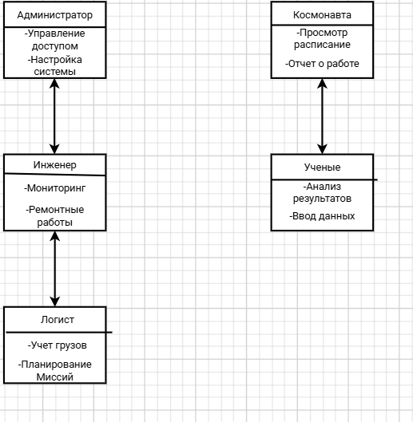
Диаграмма прецедентов (UML)

Slide 7
Требования к системе
Функциональные:
Учет экипажа и экспериментов.
Контроль состояния модулей.
Планирование грузовых миссий.
Нефункциональные:
Защита персональных данных (GDPR).
Резервное копирование ежедневно.

Slide 8
Этапы реализации
Анализ (1 неделя): Уточнение требований.
Проектирование (2 недели): ER-диаграмма, нормализация.
Разработка (3 недели): SQL-скрипты, интерфейс.
Тестирование (1 неделя): Проверка на тестовых данных.

Slide 9
Заключение
Итог:
БД обеспечит прозрачность управления станцией.
Снизит нагрузку на персонал за счет автоматизации.
Перспективы:
Интеграция с системами телеметрии.
Мобильное приложение для экипажа.

